Slide 1
JAVA
PROJECT 5조
2018112277 김현진 2018113521 손지영
2018112842 이단비 2018111866 최수아

Slide 2
주제 정하기
김현진 학우
손지영 학우
손지영 학우
음식 타이머
틱택토
오셀로
손지영 학우
이단비 학우
이단비 학우
날씨에 맞는
옷추천
일정 관리
주문 받기
STEP 01.
계획
최수아 학우
최수아 학우
최수아 학우
영화 예매
자리 정하기
타로게임

Slide 3
주제별 구현 계획
1
음식 타이머 : 음식 종류 별 시간 세팅, 시간 종료 시 알림 표시
2
틱택토, 오셀로 : 자체 룰을 따라 구현, 컴퓨터와 대결
3
옷 추천 : 날씨 별 남녀 옷차림 추천, 대표적인 옷 이미지 저장
4
주문 받기 : 메뉴판에서 메뉴 선택, 총 가격 제시
5
일정 관리 : 월별 계획, 일정 추가 / 삭제 / 수정 / 알림 / 검색 기능
STEP 01.
계획
6
타로 게임 : 랜덤으로 카드 선택, 선택된 카드 출력 후 풀이 제공

Slide 4
투표
음식 타이머 + 게임(틱택토, 오셀로, 타로)
음식을 조리하는 동안 게임을 하면서
기다릴 수 있는 프로그램 구성
일정관리 프로그램 + 옷 추천 프로그램
STEP 01.
계획
날짜를 선택하면 기온과 추천 옷차림을
동시에 보여줄 수 있는 프로그램 구성

Slide 5

역할 분담
타이머
오셀로
타로
틱택토
김현진
손지영
프로그램의 진행상황과 코드 공유
부족한 부분을 상호 보완 위해
GitHub을 이용하여 소통
STEP 01.
계획
이단비
최수아

Slide 6
문제점과 해결방법 1
타이머
타로
오셀로 / 틱택토
시간이 종료된
후에 OVER!!이
나오지 않음
선택된 순서대로
풀이가 출력되지
않음
컴퓨터와의 플레이
↓
↓
↓
STEP 02.
구현
time 변수 추가하여
타이머 실행상태 구별
Inner Class 생성
2인 사용자 플레이
+
실행시간 짧아
퀵소로 수정(틱택토)
Break 추가하고
Count 위치 수정

Slide 7
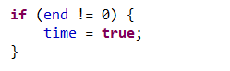
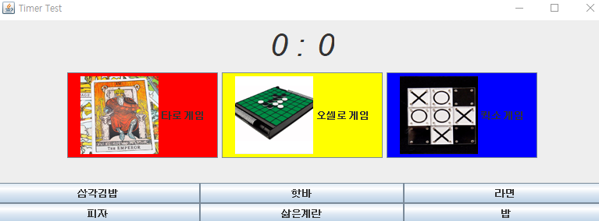
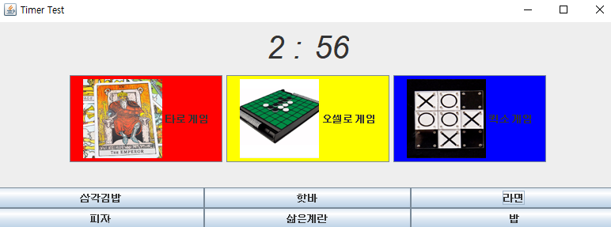
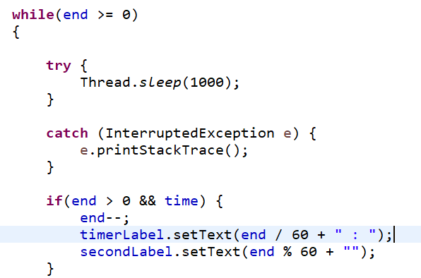
프로그래밍 구현 - 타이머
STEP 02.
구현

Slide 8
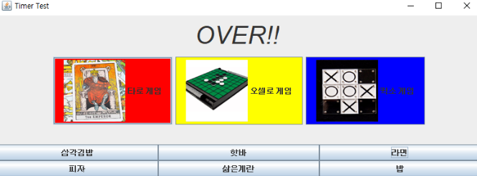
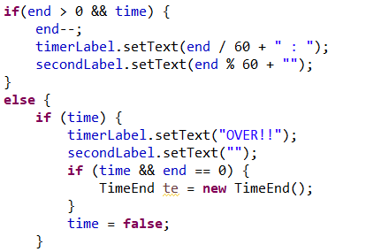
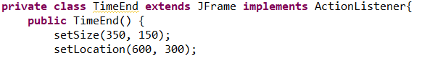
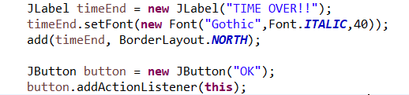
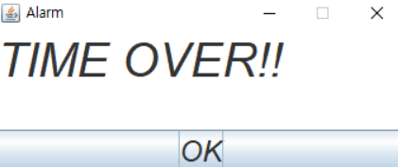
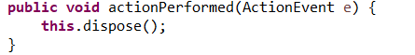
프로그래밍 구현 - 타이머
STEP 02.
구현

Slide 9
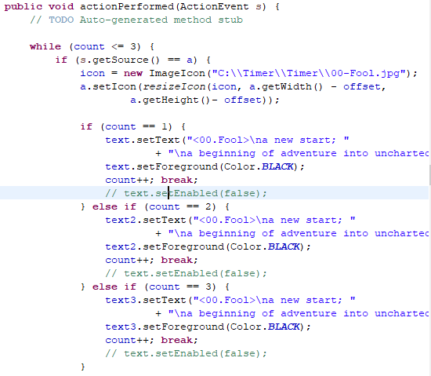
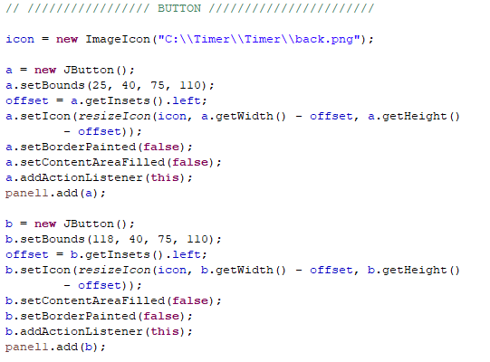
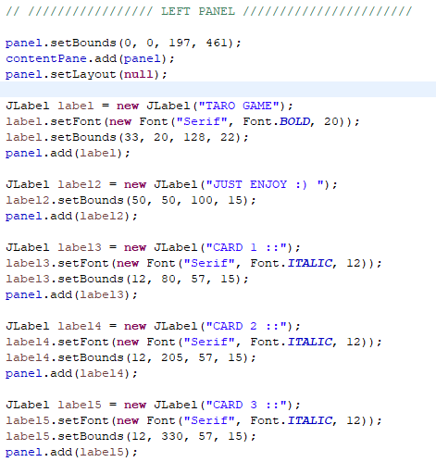
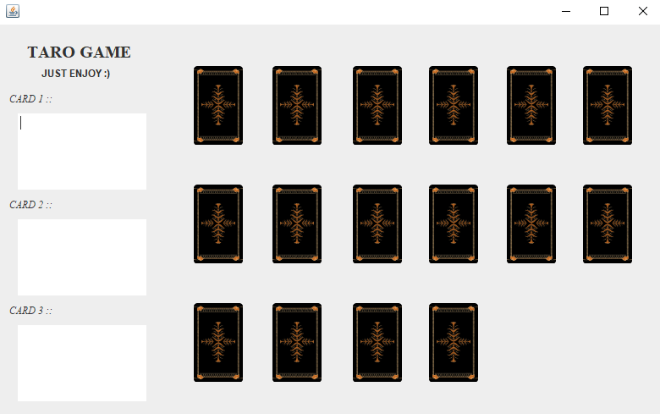
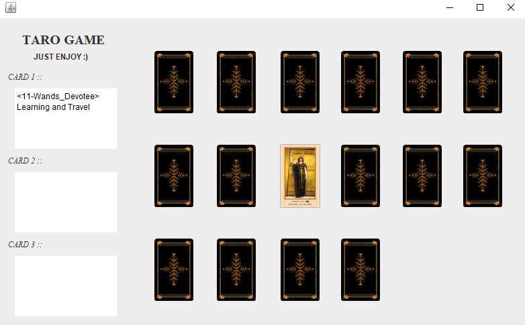
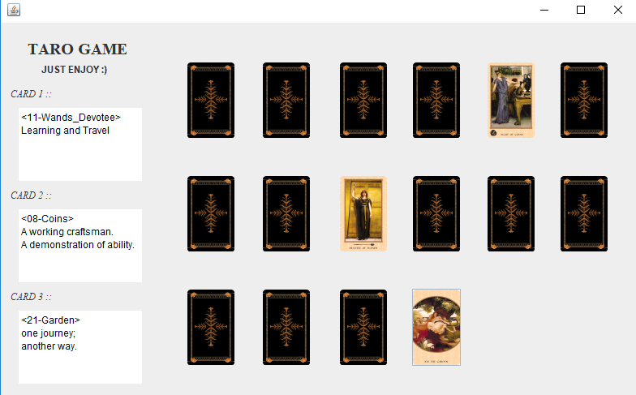
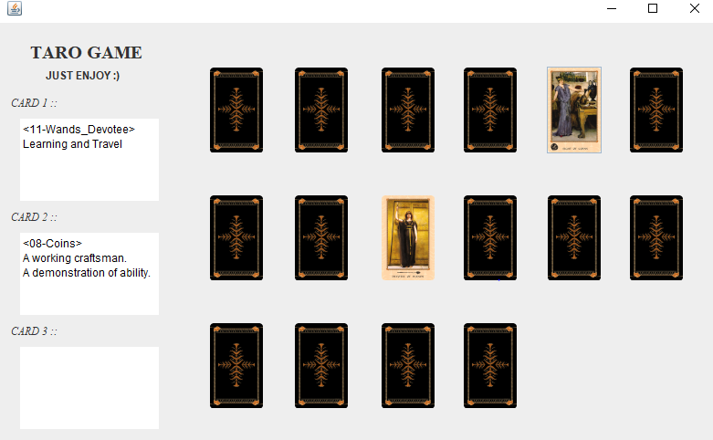
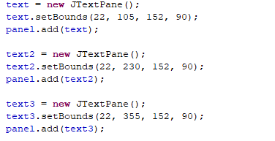
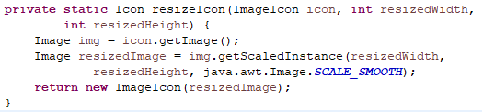
프로그래밍 구현 - 타로
STEP 02.
구현

Slide 10
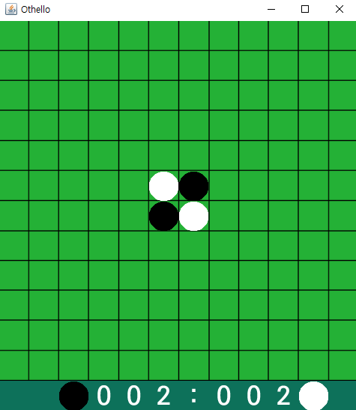
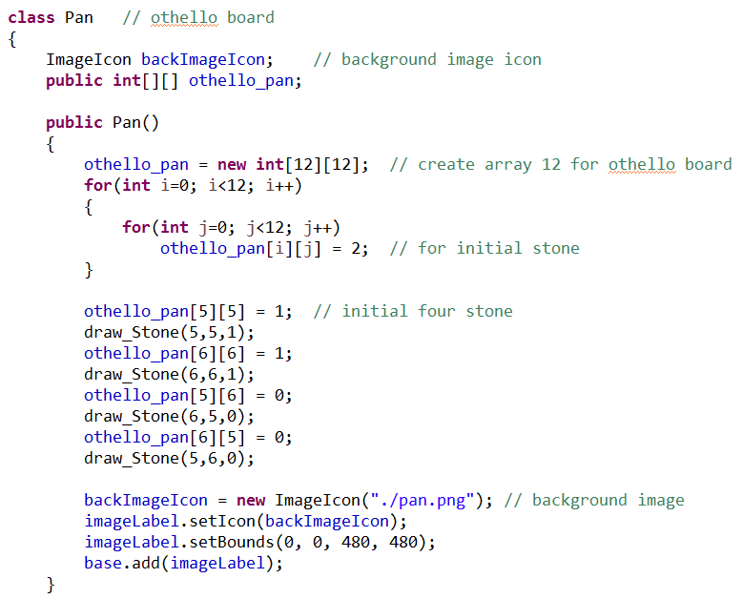
프로그래밍 구현 - 오셀로
STEP 02.
구현

Slide 11
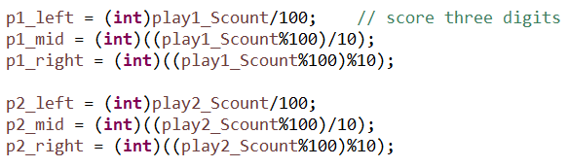
프로그래밍 구현 - 오셀로
STEP 02.
구현

Slide 12
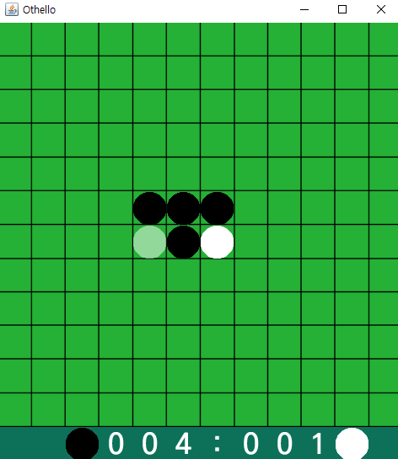
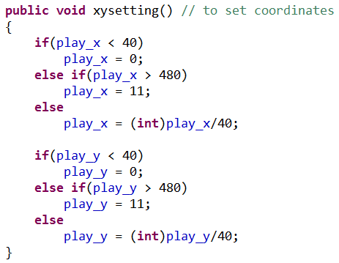
프로그래밍 구현 - 오셀로
STEP 02.
구현

Slide 13
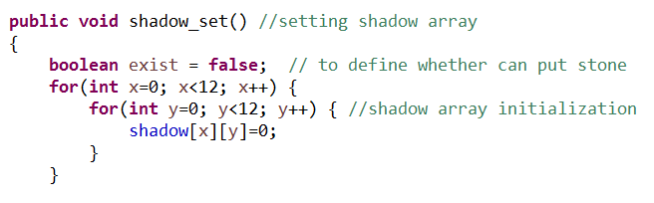
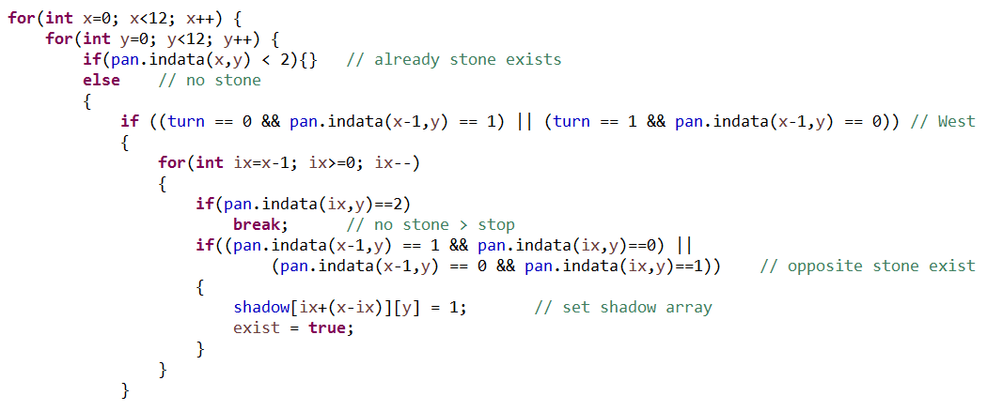
프로그래밍 구현 - 오셀로
STEP 02.
구현

Slide 14
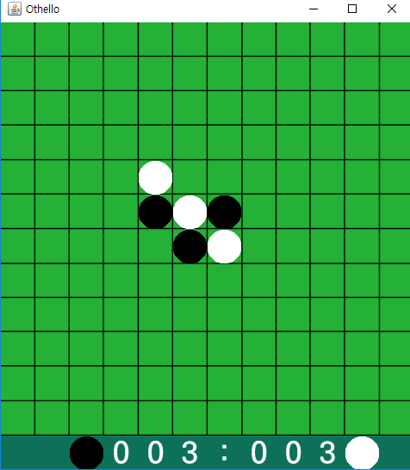
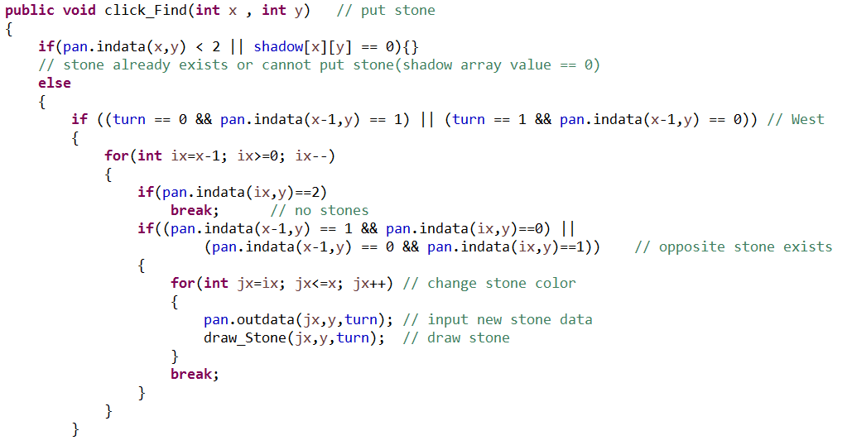
프로그래밍 구현 - 오셀로
STEP 02.
구현

Slide 15
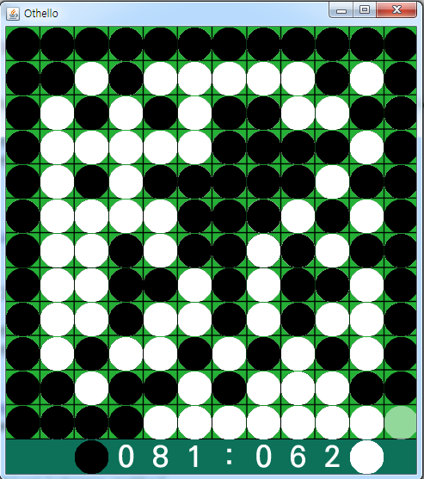
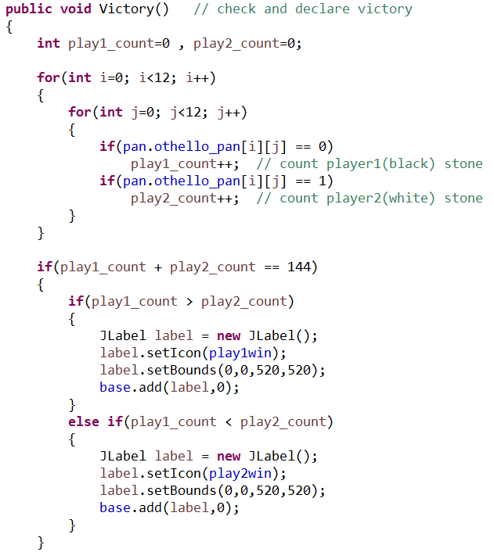
프로그래밍 구현 - 오셀로
STEP 02.
구현

Slide 16
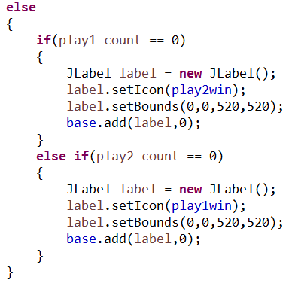

프로그래밍 구현 - 오셀로
STEP 02.
구현

Slide 17
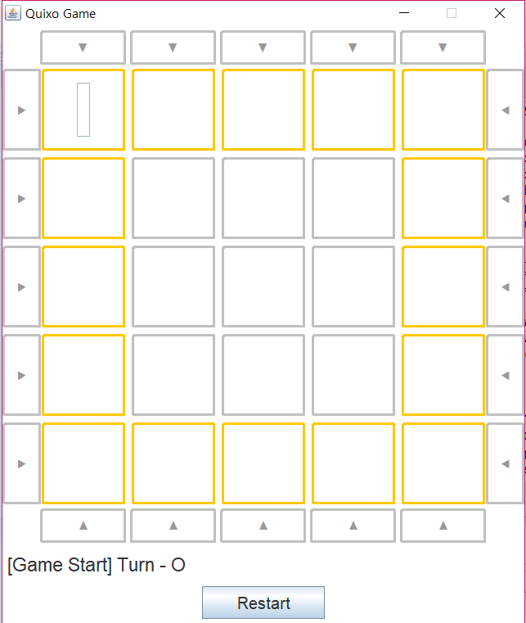
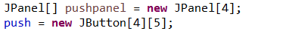
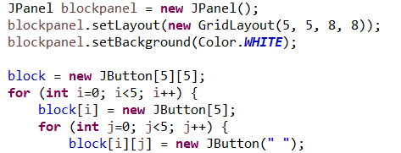
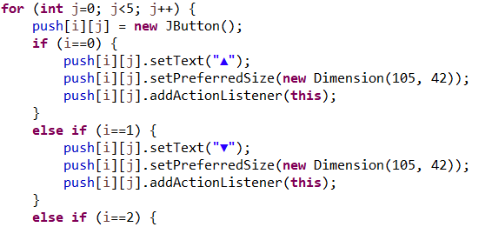
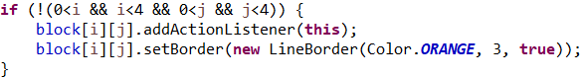
프로그래밍 구현 - 퀵소
STEP 02.
구현

Slide 18
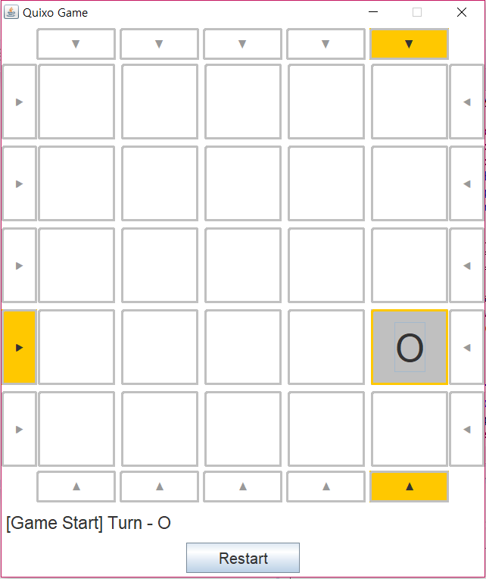
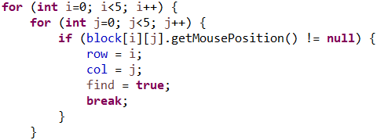
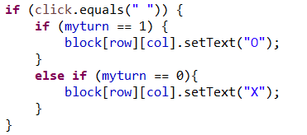
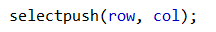
프로그래밍 구현 - 퀵소
STEP 02.
구현

Slide 19
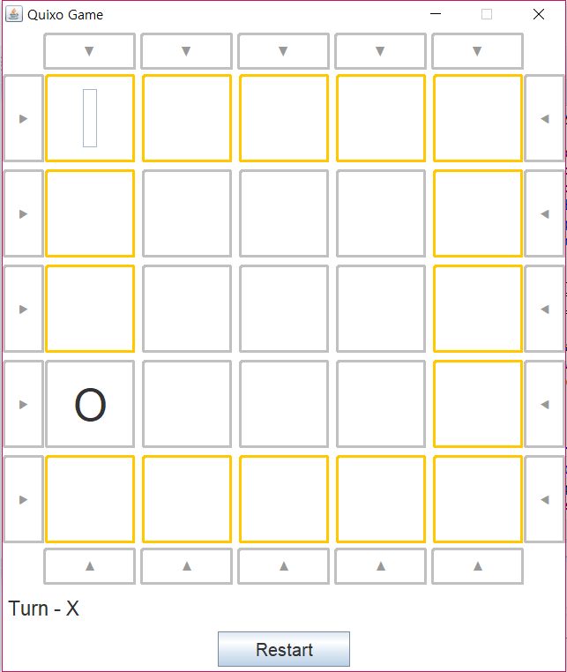
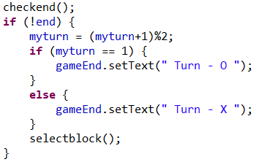
프로그래밍 구현 - 퀵소
STEP 02.
구현

Slide 20
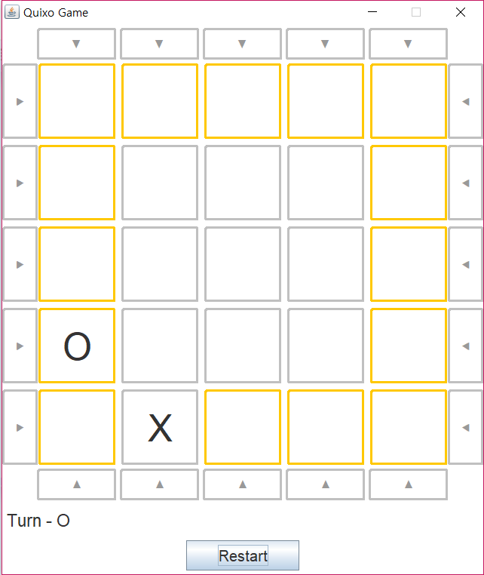
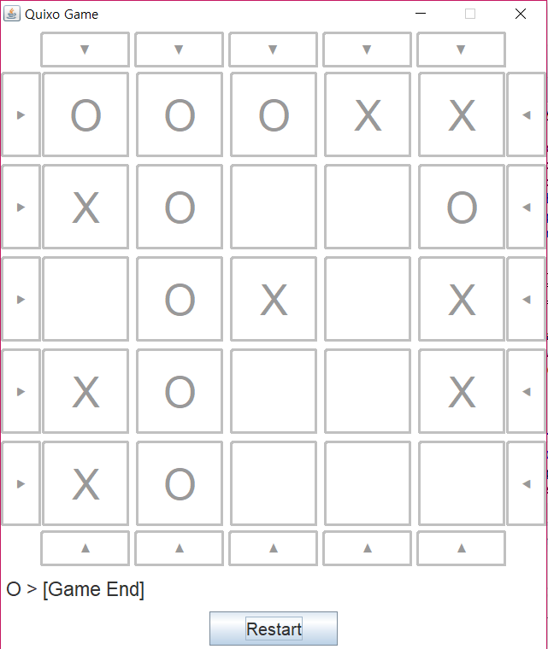
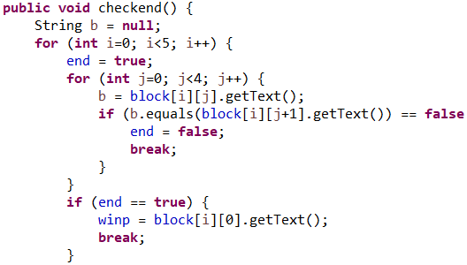
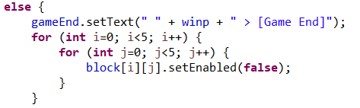
프로그래밍 구현 - 퀵소
STEP 02.
구현

Slide 21
문제점과 해결방법 2
타이머
오셀로
타이머 실행 중 게임이
종료되면 타이머와
게임이 같이 종료됨
타이머 시간이 끝나면
알림 없이 타이머
작동이 종료됨
게임 실행 시
빈 창이 나옴
↓
↓
↓
STEP 02.
구현
게임 창을 닫아도
타이머가 유지되고,
타이머가 종료되면
게임창도 종료되도록 수정
타이머 시간이 끝나면
알림창이 뜨도록 수정
빈 창 없앰

Slide 22
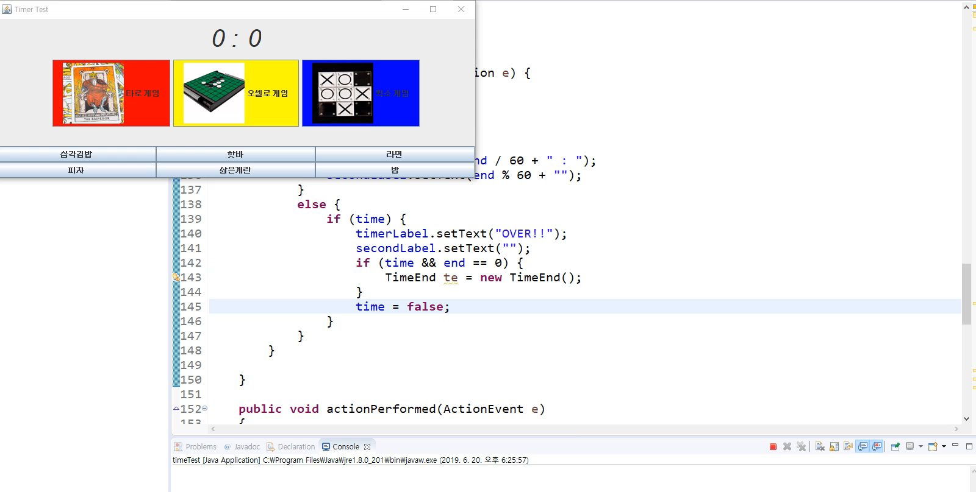
영상
STEP 03.
완성

Slide 23
Q&A
질의응답

